Slide 1
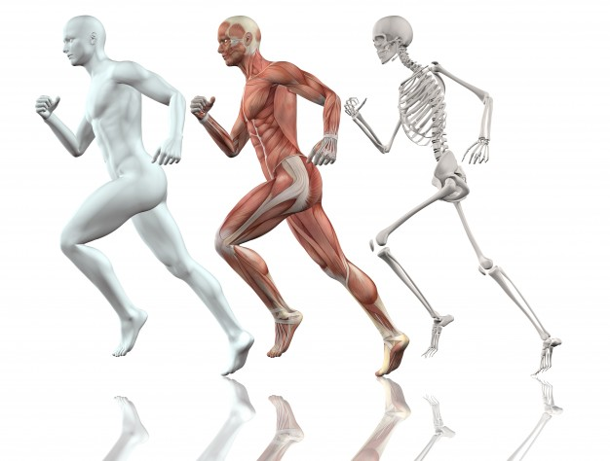

Cahier de sciences
Muscles et squelette

Slide 2
Ce que j’ai ressenti:
Un exercice physique
Date:
Nous avons effectué 10 flexions-extensions du coude avec un poids dans chaque main.
Notes:
Il y a des muscles qui interviennent dans ce mouvement,

Slide 3
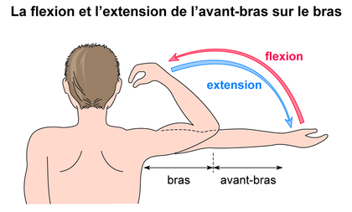
Une question se pose:
Date:
« Comment sont organisés les muscles et les os pour permettre ce mouvement de flexion-extension du coude ? »

Slide 4
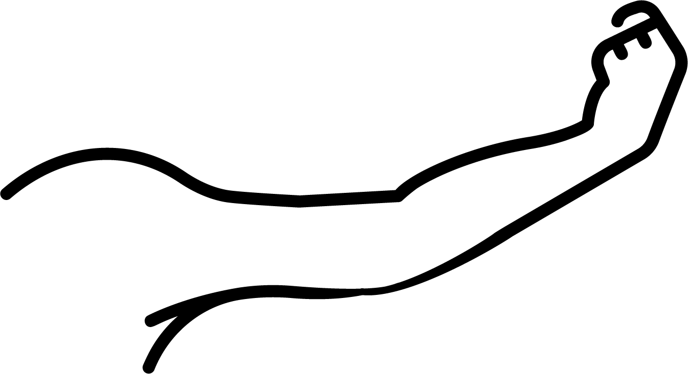
Ce que j’en pense…
Date:
« Comment sont organisés les muscles et les os pour permettre ce mouvement de flexion-extension du coude ? »
Dessine l’organisation des os et des muscles dans le bras et l’avant-bras telle que tu l’imagines.

Slide 5
Confrontation avec des représentations d’élèves
Date:
Mise en commun - débat

Slide 6
Ateliers de construction de savoir
Atelier 1 - les radios
Observer les radios pour comprendre l’organisation des os dans le membre supérieur.
Atelier 2 - mouvement possibles et impossible
Tester les mouvements dessinés avec son propre corps.
Manipuler les figurines et les comparer avec les mouvements de notre propre corps.
Atelier 3 - mouvement possibles et impossible
Manipuler les 3 modèles d’articulation et identifier dans notre corps les articulations concernées.
Atelier 4 - consulter les documents pour prélever des informations.
Combien y a-t-il d’os dans notre bras ?
Comment se nomment les os du bras ?
Comment les os sont-ils organisés ?
Atelier 5 - observation d’un bras en moulage (Oscar)
Atelier 6 - réflexion à propos de l’articulation du coude

Slide 7
Que peut-on retenir à propos des os et des articulations ?
Date:
Mise en commun - débat

Slide 8
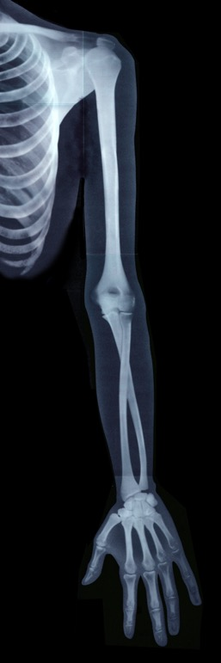
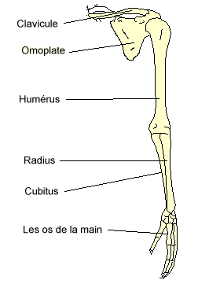
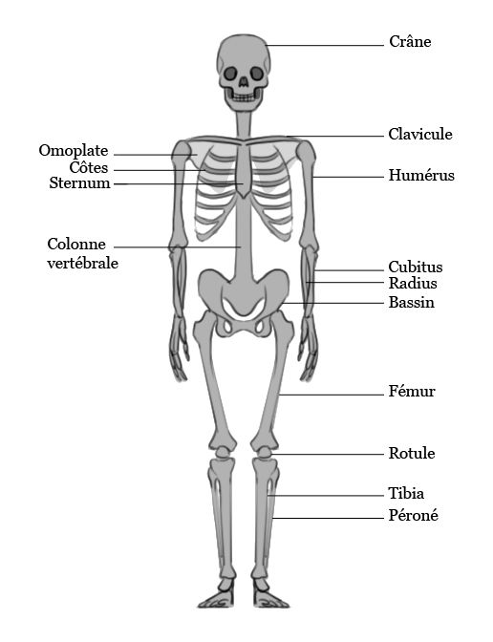
Recherche d’informations : les os
Date:
S’informer pour connaitre le vocabulaire spécifique et l’organisation des os dans le membre supérieur.

Slide 9
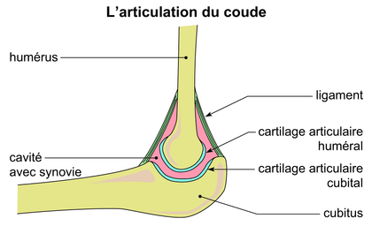
L’articulation du coude
- cartilage : tissu lisse et élastique qui permet le jeu et la mobilité
- ligament : fibres qui relient un os à un autre.
- synovie : liquide visqueux qui facilite l’articulation des os entre eux
Recherche d’informations : les articulations
S’informer comprendre ce qu’est une articulation et connaitre le vocabulaire spécifique

Slide 10
Date:
Retour sur le dessin pour le faire évoluer
Dessine les os dans le membre supérieur en utilisant ce que tu as appris.

Slide 11
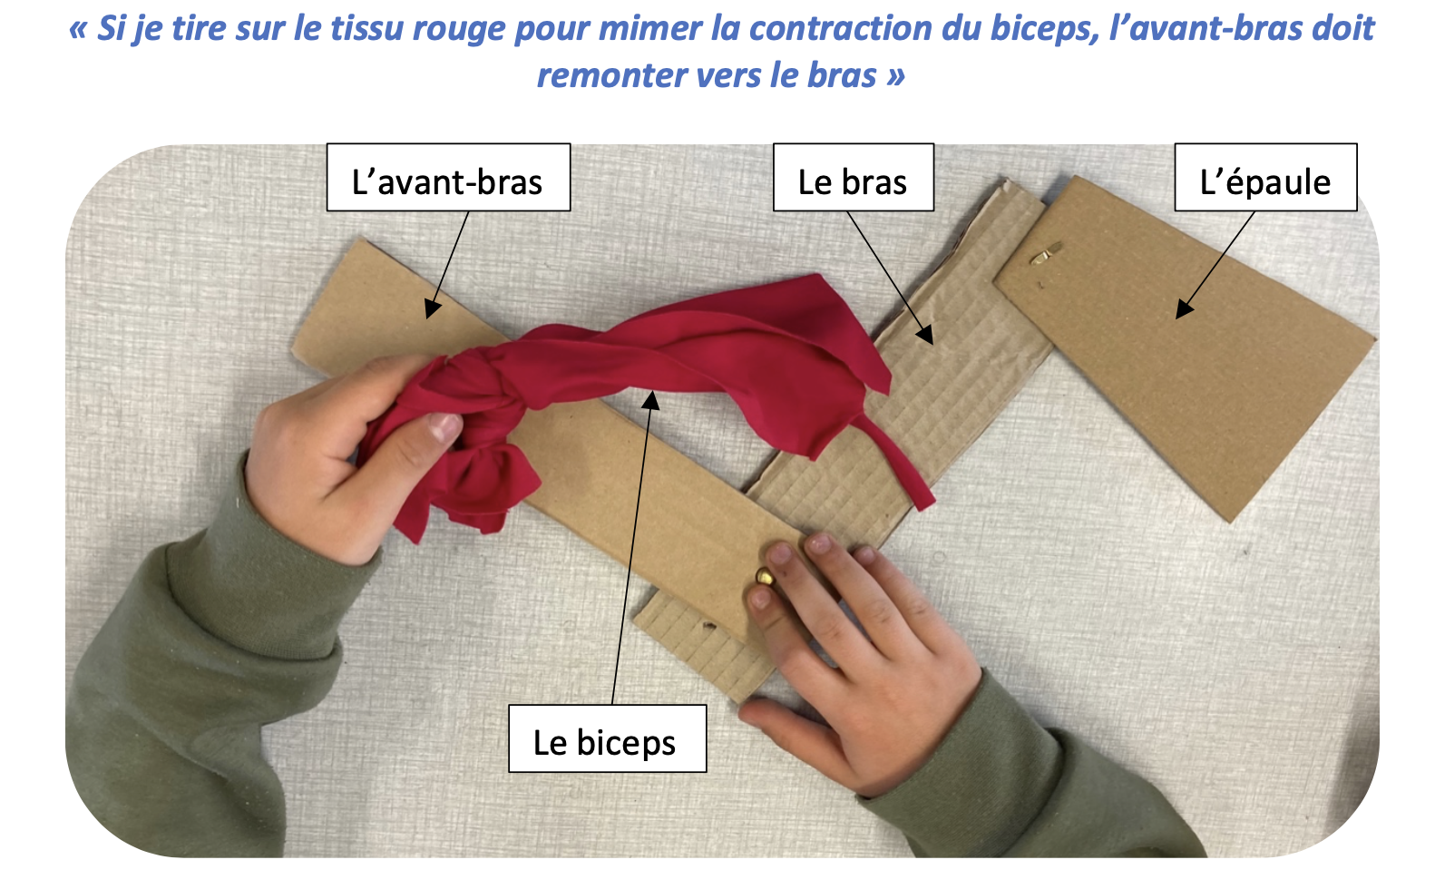
Modélisation du bras qui se plie
Date:
Nous avons réalisé un modèle qui représente l’organisation des os et des muscles dans le membre supérieur.

Slide 12
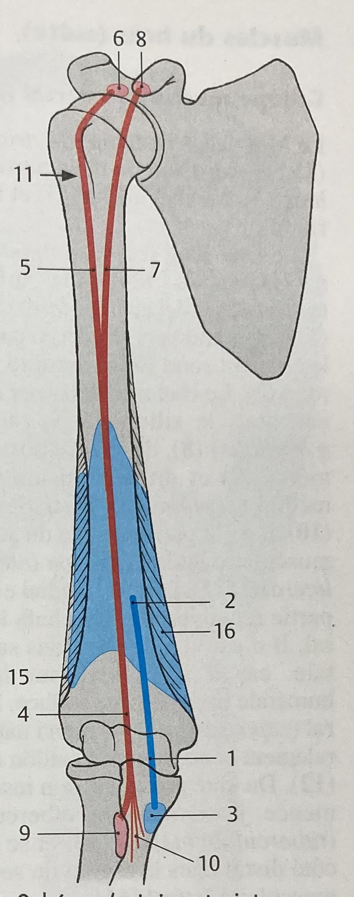
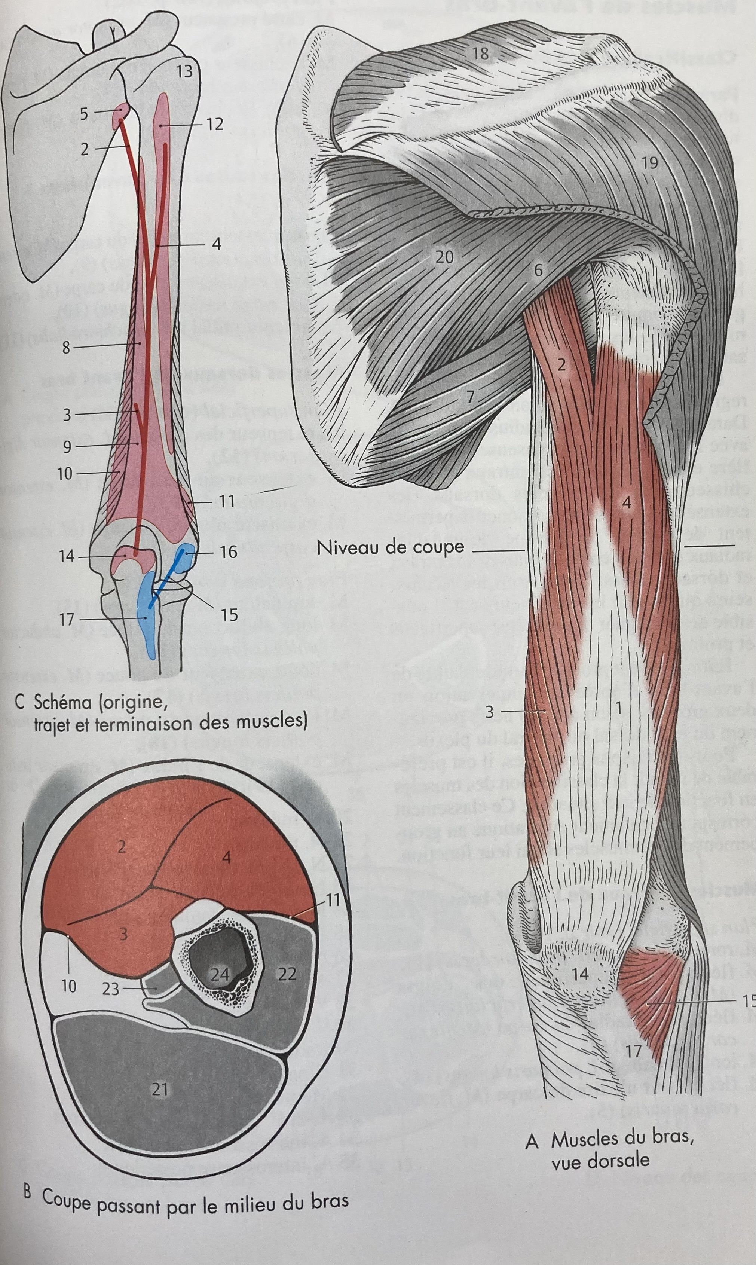
Comment et où s’insèrent les muscles sur les os du bras ?
Recherche documentaire: les insertions des muscles
Notes:
Notre modèle confirme que le muscle doit être inséré au mois sur deux os pour permettre le mouvement du bras.
La consultation de schéma va préciser ou les muscles s’insèrent en réalité (nombre d’insersion / endroit d’insersition)
Consultation de livres de kiné, d’anatomie pour avoir une réponse exacte / livres pour enfant pas toujours correctes

Slide 13
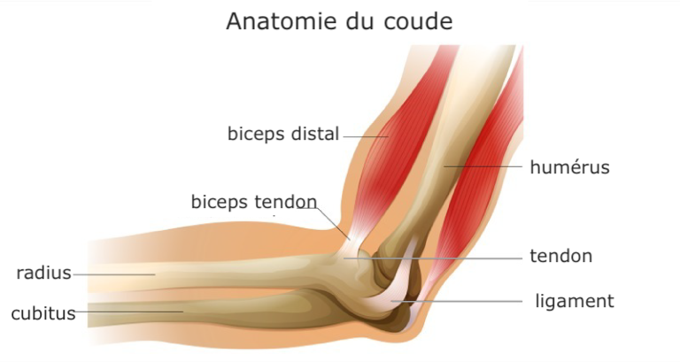
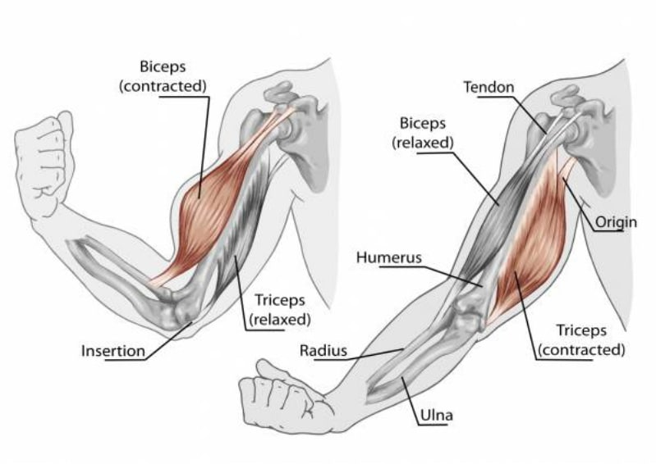
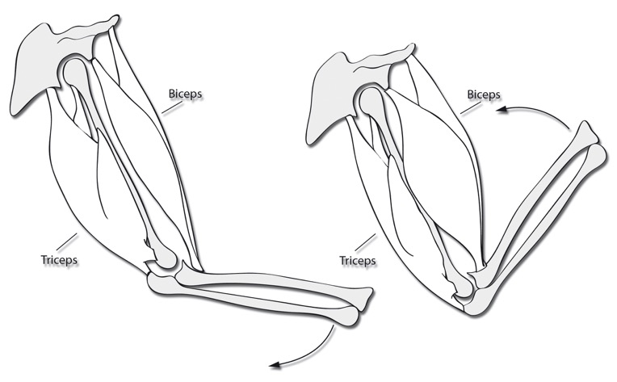
Recherche documentaire: les actions des muscles
Nous avons consulté des schémas scientifiques pour comprendre les actions de ces deux muscles muscles : biceps et triceps
Notes:
Notre modèle confirme que le muscle doit être inséré au mois sur deux os pour permettre le mouvement du bras.
La consultation de schéma va préciser ou les muscles s’insèrent en réalité (nombre d’insersion / endroit d’insersition)
Consultation de livres de kiné, d’anatomie pour avoir une réponse exacte / livres pour enfant pas toujours correctes

Slide 14
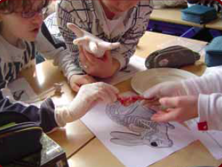
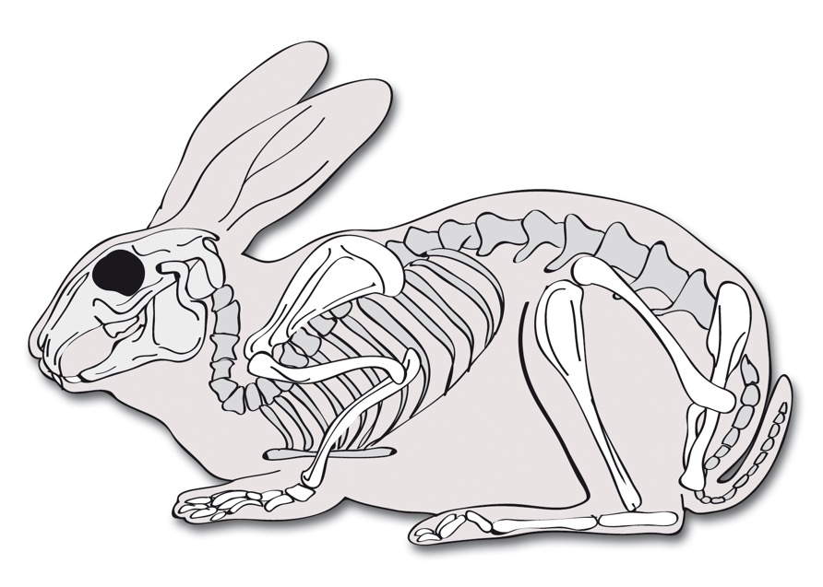
Constats et commentaires:
Date:
Dissection d’une patte de lapin
Observer une pate de lapin pour comprendre la relation muscle et squelette. Observer l’articulation, le cartilage, les tendons, les muscles striés.

Slide 15
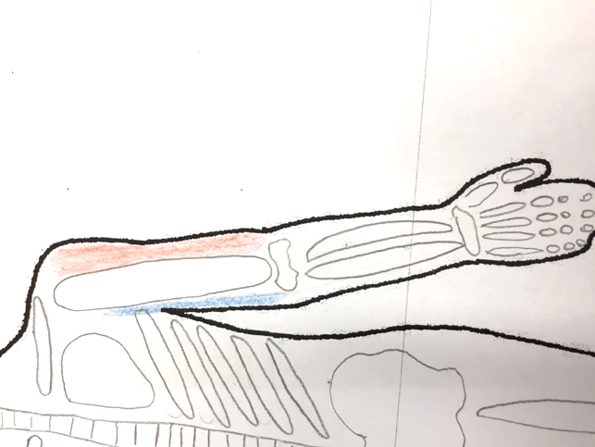
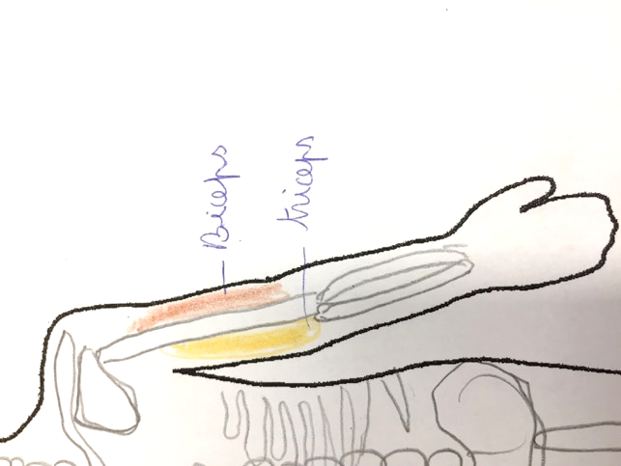
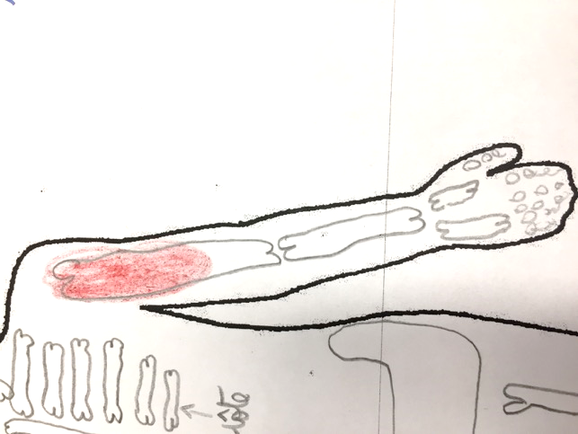
Mobilisons ce que nous avons appris:
Date:
Voici trois relevés de conceptions d’élèves. Coche le dessin qui se rapproche le plus de la réalité au niveau de l’organisation des os dans le bras et l’avant-bras et argumente. Ne regarde que les os !

Slide 16
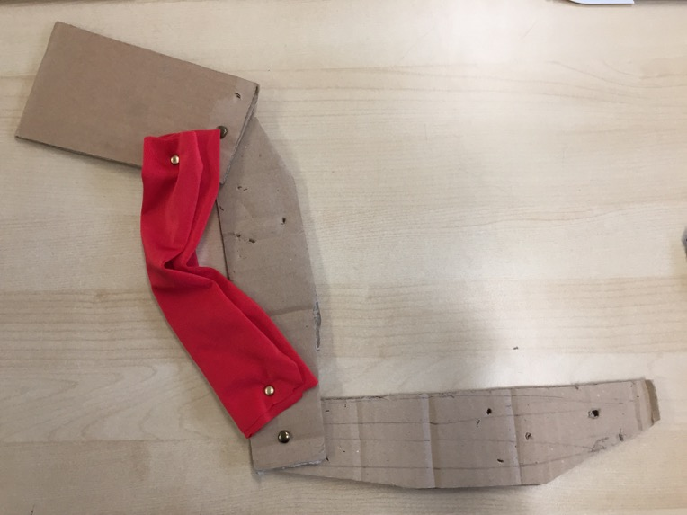
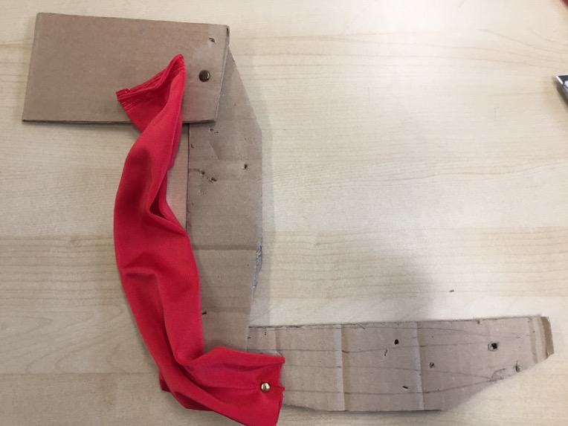
Mobilisons ce que nous avons appris:
Date:
Voici deux modélisations du bras et de l’avant-bras auxquels est attaché le triceps. Une seule des deux permettra une extension de l’avant-bras quand le triceps sera contracté (quand on tire sur le tissu rouge). Laquelle et pourquoi ?

